Slide 1
112學年度
台北市立蘭雅國中
新生智力測驗注意事項

Slide 2

HELLO!
各位 7 年級新鮮人及爸爸、媽媽們，歡迎來到蘭雅國中就讀。
為了能夠更快地瞭解新生智力測驗流程及其注意事項，請您們能在測驗進行前詳細閱讀以下說明。

Slide 3
測驗時間：112年7月6日（四）上午09:00-10:10
請新生8:50前進入教室準備測驗
本次測驗為標準化智力測驗，採用電腦劃卡方式進行。請同學務必攜帶2B鉛筆橡皮擦。
本次測驗目的在於瞭解學生的普通能力水準；其結果僅作為日後特殊教育服務（資賦優異鑑定、資源班教學等）或其他學習輔導服務之用，請各位同學與家長切勿擔心。

Slide 4
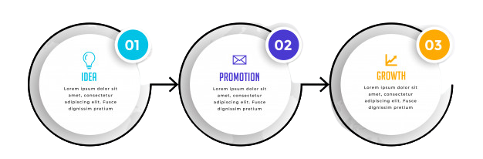
測驗流程
施測
說明
測驗進行
測驗結束
時間：09:00-09:10
由主試人員於各班教室進行測驗說明
（包括測驗內容及作答方式等）
時間：09:10-10:10
依廣播指示統一進行測驗（中間不休息）
時間：10:10
依指示統一進行測驗題本與試題回收

Slide 5
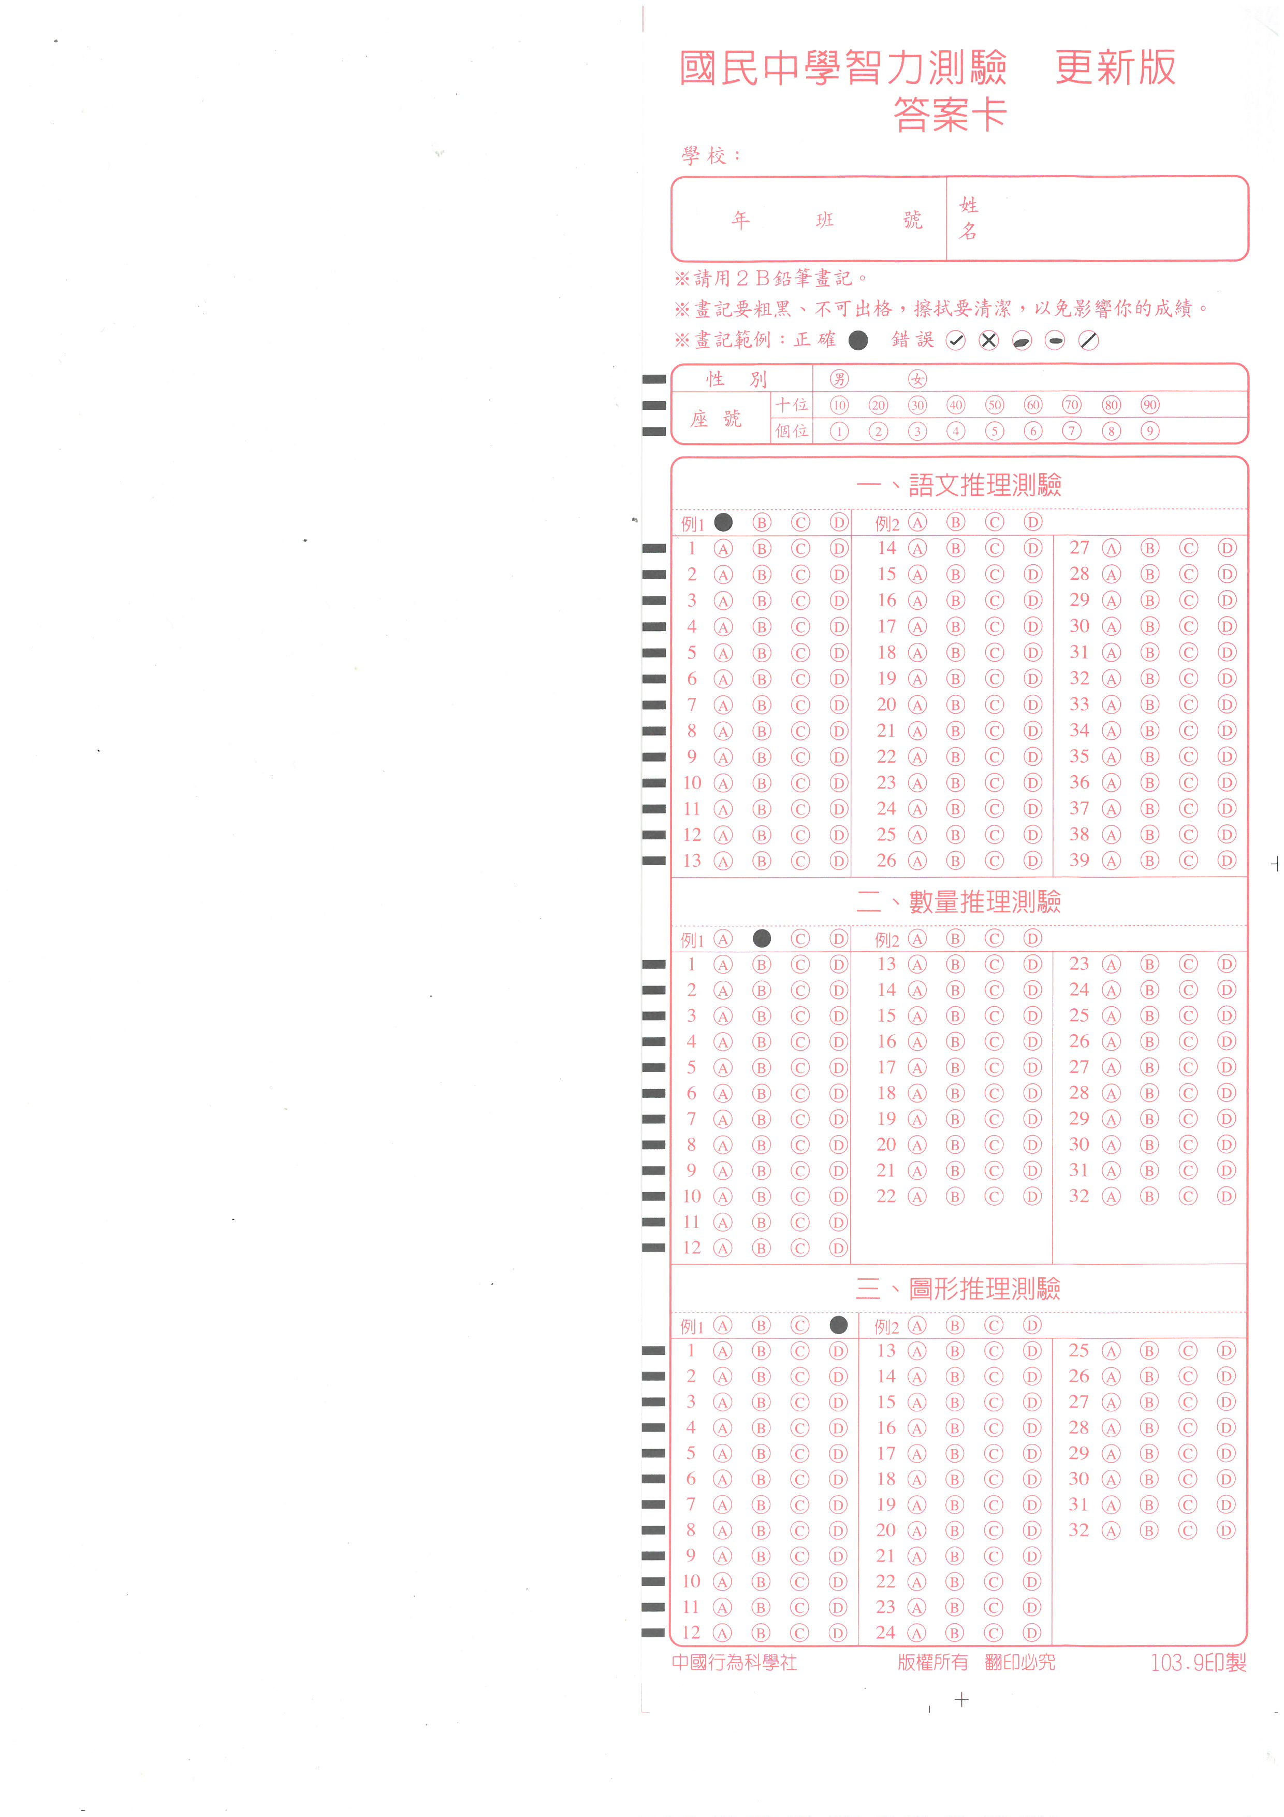
電腦劃卡注意事項
請用2B鉛筆在「答案卡」寫上學校校名、班級座號及姓名
手寫區
劃記區
框格內的「性別、座號」及底下的分測驗作答均用畫記●塗滿方式進行。劃記要粗黑、不可出格、擦拭要清潔，否則電腦閱卷無法正確判讀。

Slide 6
電腦劃卡注意事項
答題時務必謹慎小心核對題號；畫記時，需用2B鉛筆，畫記要清晰均勻，且須畫滿圓圈，不可超出圈外。
更正時，請用橡皮擦將所畫之記號完全擦拭乾淨，再行畫記。擦拭時，嚴禁在橡皮擦上沾口水，以免卡片破損。
答案卡應保持清潔，不可任意挖補污損或摺疊，或在圓圈以外任何地方作記號，以免影響電腦判讀。

Slide 7
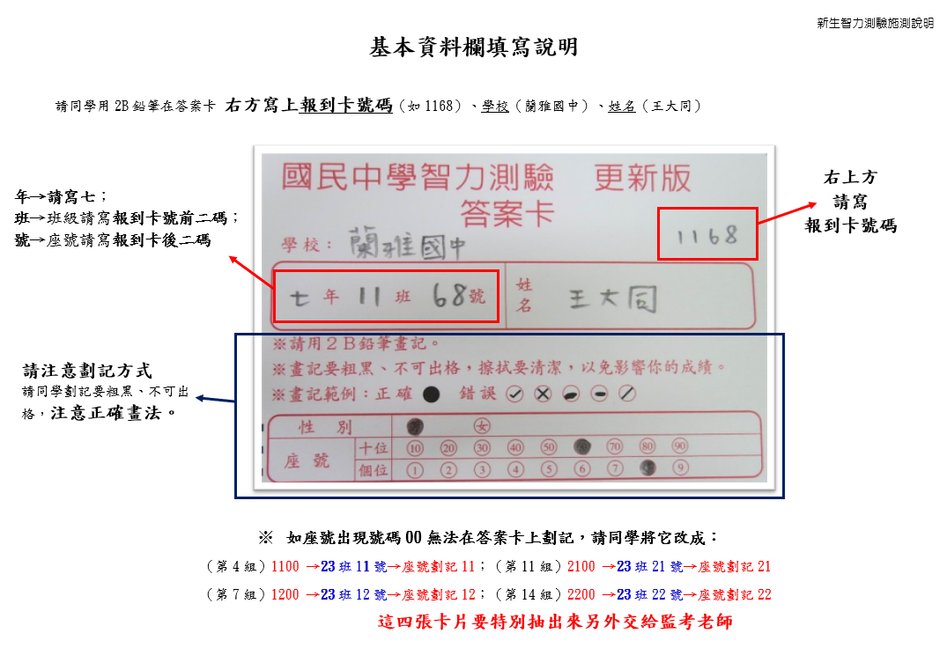
電腦劃卡
圖示

Slide 8
請同學不必強記前述作答說明。主試人員將會在測驗當日施測前進行施測說明。
不克參加此次測驗的同學，將另行通知補測時間。
家長得基於學生個別狀況或需求、於測驗日前向輔導室資料組申請免試。
若對本次測驗有任何疑慮或建議，煩請聯繫輔導室資料組杜適汝老師
（Email: lyjh320@lyjh.tp.edu.tw；TEL: 02-28329377#320）

